Slide 1
Konfidensalitas dan kepentingan umum
konfidensalitas adalah kewajiban untuk menyembunyikan nama narasumber informasi atau informasi itu sendiri dari pihak tertentu dalam kondisi tertentu

Slide 2
Alvin Day (2003) menegaskan dalam perspektif komunikasi adanya tiga jenis hubungan yang meniscayakan konfidensialitas:
Janji cepat (express promisses): janji seorang jurnalis untuk tidak menyebut narasumber pada saat wawancara
Hubungan yang memerlukan loyalitas; hubungan antara sopir dan majikan, sahabat karib dan lain-lain
Hubungan konfidensialitas yang dilindungi oleh hukum contoh pasien dengan dokter, rohaniawan dan jemaah, pengacara dan klien, jurnalis dan narasumber

Slide 3
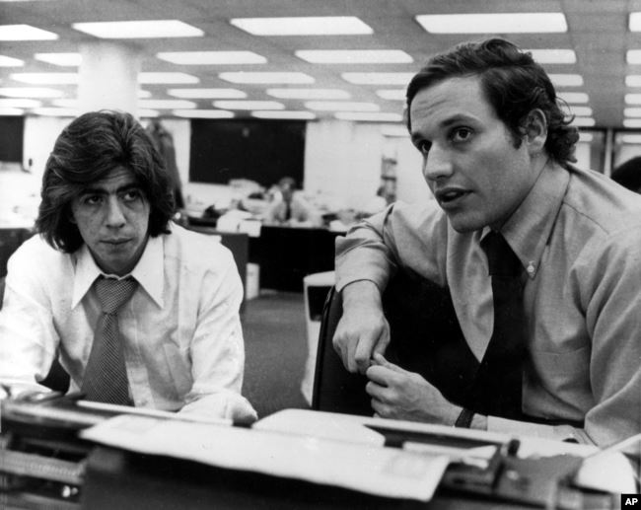
contoh kasus pada jurnalis
Kasus wartawan dalam kasus Watergate yakni skandal politik yang terjadi di USA dan narasumber misterius Deep Throat. Terjadi pada tahun 1972, yang akhirnya menumbangkan Presiden Nixon 1972 dan mengungkapkan berbagai aktivitas pengintaian, penyuapan dan sabotase. Dua wartawan Washington Post Bob Woodward dan Carl Bernstein menjadi wartawan yang cukup berani dan kasus ini membuat media massa memiliki peran sebagai kontrol sosial.

Slide 4
Ada lima hal yang menjadi alasan mengapa konfidensialitas merupakan nilai yang perlu dijaga, (Mufid, 2015:205)
Kemampuan untuk menyimpan rahasia merupakan perwujudan otonomi individu
setiap orang membutuhkan ruang pribadi dan konfidensialitas mewujudkan ruang pribadi (privat sphere).
Konfidentialitas menumbuhkan rasa saling mempercayai
Konfidentialitas penting untuk mencegah tindakan menyakiti orang lain
Konfidentialitas merupakan sarana untuk mewujudkan tujuan kelompok sosial

Slide 5
konfidensialitas vs kepentingan umum
Menurut Alvin Day, demi kepentingan publik maka konfidensialitas boleh dilanggar kecuali dalam PRAKTEK JURNALISME. Mengapa? karena pers diatur dalam hukum pers dan pelanggaran tersebut akan menjatuhkan kredibiltas media tersebut.

Slide 6

contoh kasus:
Inu Kencana Syafii, Mantan dosen IPDN membongkar kasus aib yang terjadi di IPDN. Sebagai seorang pegawai negeri sipil seharusnya ia menjaga rahasia institusi dimana ia mengabdi namun untuk kepentingan yang lebih besar maka secara etis Inu Kencana boleh melanggar konfidensialitas tersebut. Dalam hal ini ia menerima konsekuensi harus dipecat dari IPDN.

Slide 7
Kesimpulan
Kerahasiaan adalah sebuah status atau keadaan dimana hal-hal tertentu menjadi tertutup bagi pihak-pihak yang tidak seharusnya memiliki akses dan meliputi semua hal yang bersifat lisan maupun tulisan.
Idealnya mengungkapkan kerahasiaan harus mempertimbangkan kepentingan publik bukan untuk kepentingan orang tertentu/golongan agar masyarakat tidak dibingungkan dengan informasi-informasi yang belum diketahui kebenarannya.

